Slide 1

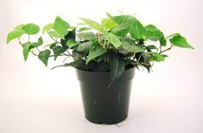

Akıllı saksı projesi
.

Slide 2
AKILLI SAKSI NEDİR NASIL YAPILIR ;
Arduino ile akıllı saksı projesi yapacağız. Akıllı saksı projemizde arduino ile toprak nem sensörü ile ölçtüğümüz neme göre su pompasını çalıştırarak toprağı suluyoruz. Öncelikle akıllı saksı malzemeleri sıralayalım.

Slide 3
AKILLI SAKSI İÇİN GEREKLİ MALZEMELER
1 KAÇ ADET GÜNEŞ PANELİ
2 ADET 18-65-0-3.7-2000 MAH.MOTOR SÜRÜCÜ
ARDUINO PARÇALARI (nem sensörü,yağmur sensörü,motor sürücü,motor,lcd ekran,şarjlı pil,saatmodülü)
NEM SENSÖRÜ
LED IŞIKLAR
KABLO VE HORTUM
SU KAZANI
1 ADET ATIK PET ŞİŞE
2 ADET LEYİM TAHTASI

Slide 4

AKILLI SAKSI KAYNAK KÜTÜPHANESİ

Slide 5

bazı görseller

Slide 6
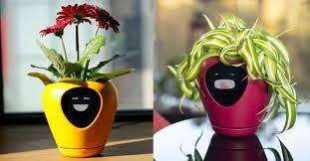
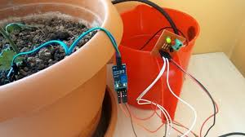
.
.

Slide 7
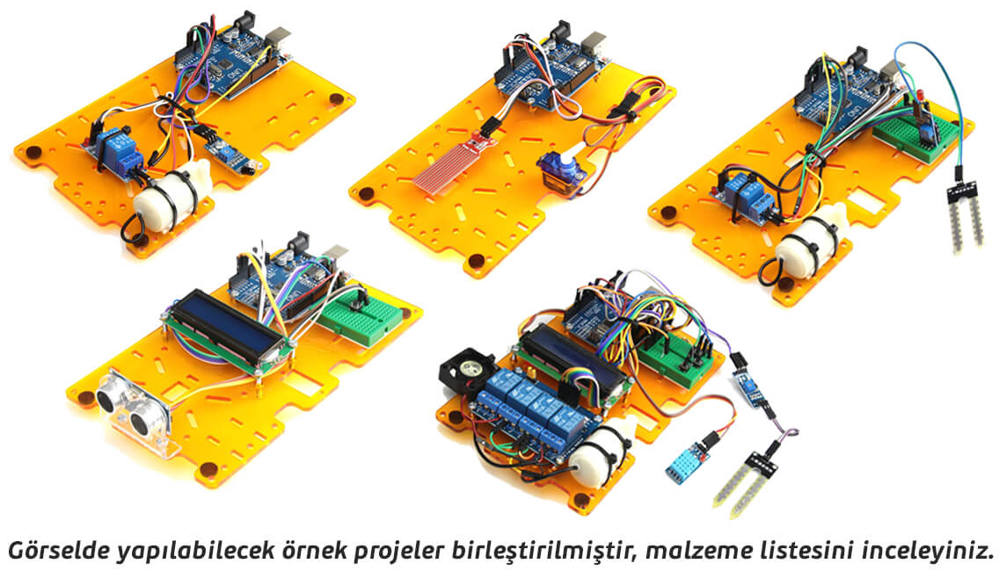
DEVRE KURULUM AŞAMALARI
1.AŞAMA
2.AŞAMA
3.AŞAMA
4.AŞAMA
5.AŞAMA
NOT:ROLE YERİNE L289N MOTOR SÜRÜCÜ EKLİYECEĞİZ

Slide 8
.
PROJEMİZİN ANLATIMINA VE YAPIM AŞAMASINA ULAŞMAK İÇİN QR KOD VEYA LİNKE TIKLAYINIZ BUNLARA BİR SONRAKİ SLAYTTAN ULAŞABİLİRSİNİZ

Slide 9


.
.
http://meb.ai/yQFdqi
http://meb.ai/Ulbi0Oj

Slide 10

VE LİYA VE BERİL ARKADAŞIMIZIN HAZIRLAMIŞ OLDUĞU AFİŞ
.

Slide 11
BİLGİLER;
Referans Proje Bağlantısı :https://www.robotus.net/akilli-saksi-projesi Proje Kaynağı : fetemm.furkanhuman.app
ÖĞRETMEN:EMRE DUMANCI
ÖĞRENCİLER:BERİL/FURKAN/LİYA/EGEMEN/HALKTAN

